Slide 1
Método de las aproximaciones sucesivas

Slide 2
Consiste en generar funciones convergentes bajo un esquema iterativo partiendo de la función original, lo cual se soporta con el teorema convergente.
Es un método iterativo para obtener una solución a una ecuación diferencial.
El método consiste en encontrar una raíz de una ecuación algebraica o trascendente mediante la modificación de la misma y realizando un determinado número de iteraciones que indiquen que el sistema tiende a converger
Sirve para resolver ecuaciones no lineales.

Slide 3
Raíces de ecuaciones

Slide 4
El objeto del cálculo de las raíces de una ecuación es determinar los valores de x para los que se cumple: f(x)=0.
Si f(x) es una función polinómica de grado 1 ó 2, conocemos expresiones simples que nos permitirán determinar sus raíces.
Para polinomios de grado 3 ó 4 es necesario emplear métodos complejos y laboriosos.
“ES EN ESTE CASO DONDE ENTRAN LOS MÉTODOS NUMÉRICOS.”

Slide 5
Métodos abierto

Slide 6
Los métodos abiertos utilizan una fórmula para predecir la raíz. Que pueden ser iteración simple de punto fijo
Las raíces múltiples son determinados de ecuaciones polinómica que tienen la forma general:
fx = a0 + a1x + a2x2 + ... + anxn
Iteración de Punto Fijo
Método de Newton-Raphson
Método de la Secante

Slide 7
Método de newton-Raphson

Slide 8

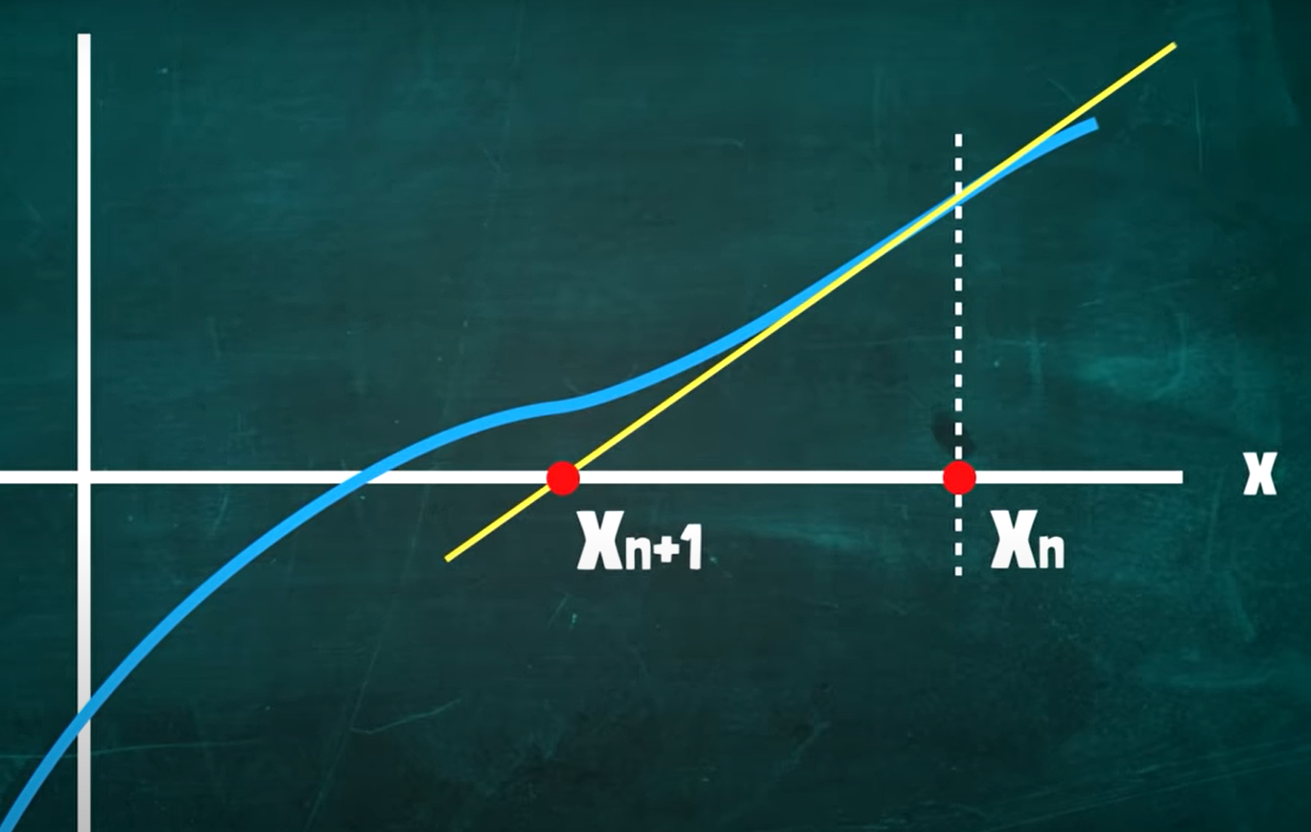

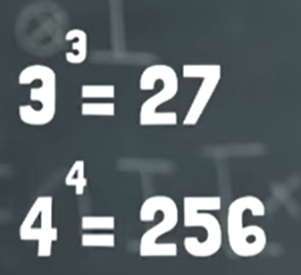

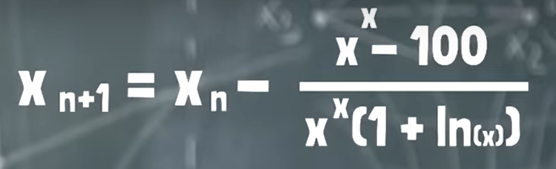
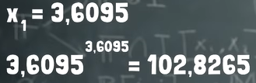

Slide 9
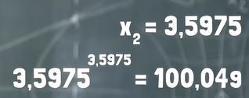
3,597285024
3,597285024
=100

Slide 10

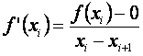
Dada una función f(x) derivable en un intervalo [a,b ] en el que f tenga una raíz m y dado un valor real s_0 cercano a dicha raíz, el método iterativo converge a esta raíz m de la función inicial (es decir, a la solución de f(x)=0 que pertenece al intervalo [a,b ]).

Slide 11
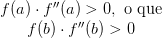
Debemos partir de una función f(x) de clase C^2 en el intervalo [a,b ] (es decir, al menos dos veces derivable en dicho intervalo y con segunda derivada continua en él). Entonces:
1.- En principio debemos escoger un intervalo en el que f(x)=0 cumpla el teorema de Bolzano para poder asegurar así que hay al menos una raíz en dicho intervalo. Es decir, f(x) debe ser continua en dicho intervalo (como le exigimos que sea derivable esta condición no da problemas) y debe cumplirse también que f(a) y f(b) tengan signos distintos.
2.- Debe cumplirse que la primera derivada de f sea distinta de cero en todo el intervalo.
3.- También se debe cumplir que la segunda derivada de f no cambie de signo en dicho intervalo (es decir, que saa siempre positiva o siempre negativa en [ a,b ]).
4.- Con todo esto, es claro que se cumple que
\begin{matrix} f(a) \cdot f^{\prime \prime} (a) >0, \mbox{ o que} \\ f(b) \cdot f^{\prime \prime} (b) >0 \end{matrix}
Eligiendo como s_0 el extremo del intervalo que cumpla que ese producto es positivo tenemos asegurado que el método converge a la única solución de la ecuación en [ a,b ].

Slide 12
Si el valor se aleja mucho del cero falla

Slide 13



PROBLEMA
DE
MONTY HALL

Slide 14


Slide 15


Slide 16


Slide 17


